Slide 1
Хемоинформатика
Подготовили:
Ольшин Антон Михайлович: olsh.ant@yandex.ru
Нерухов Владимир Витальевич: vovanerukhov@mail.ru
Проворова Анастасия Андреевна: enisejskaya@gmail.com

Slide 2




Инструментарий
Python TensorFlow Scikit learn RDKit

Slide 3
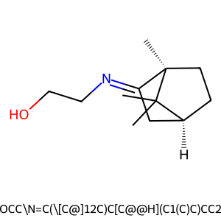
Пример исходных данных
Таргет
IC50, mmg/ml | CC50-MDCK, mmg/ml | SI
2,7 | 500 | 185,2

Slide 4
Пайплайн
Предобработка данных(очистка от пропусков, дублированных данных, срез выбросов);
Анализ данных;
Выбор и построение модели(анализ подходов решения задачи);
Тестирование полученной модели на Test данных.

Slide 5
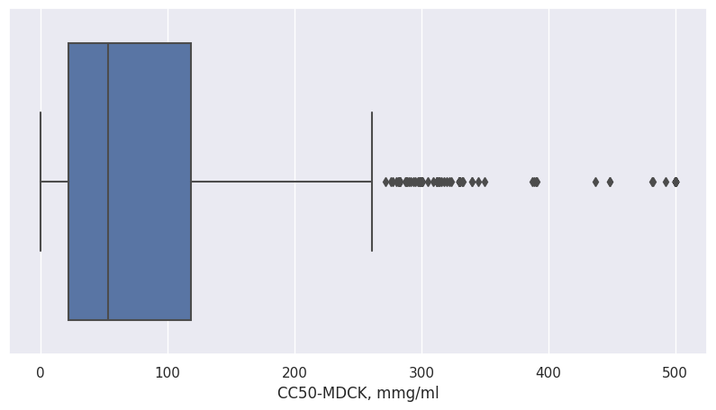
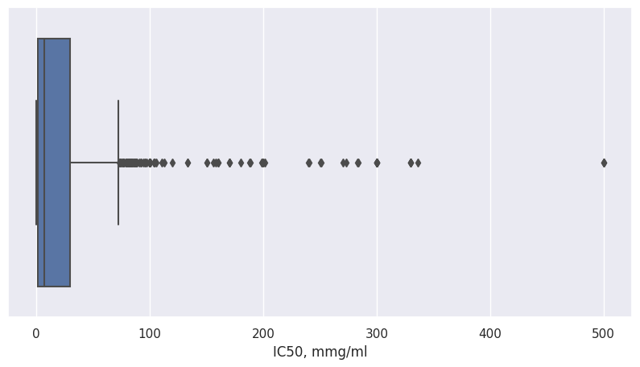
Предобработка и анализ

Slide 6
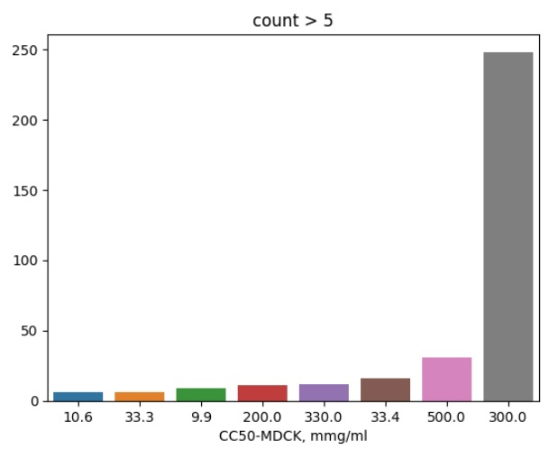
Предобработка и анализ

Slide 7
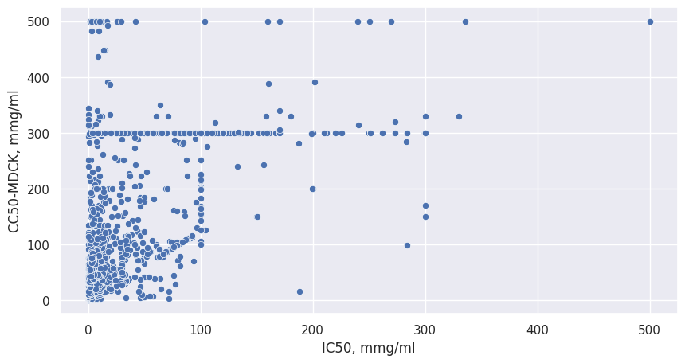
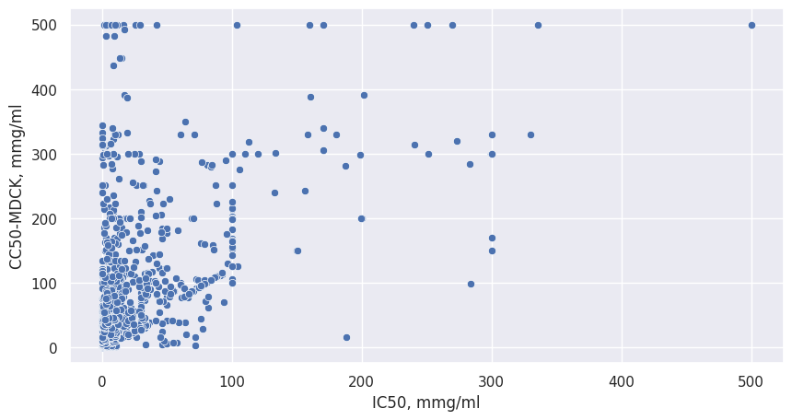
Предобработка и анализ

Slide 8
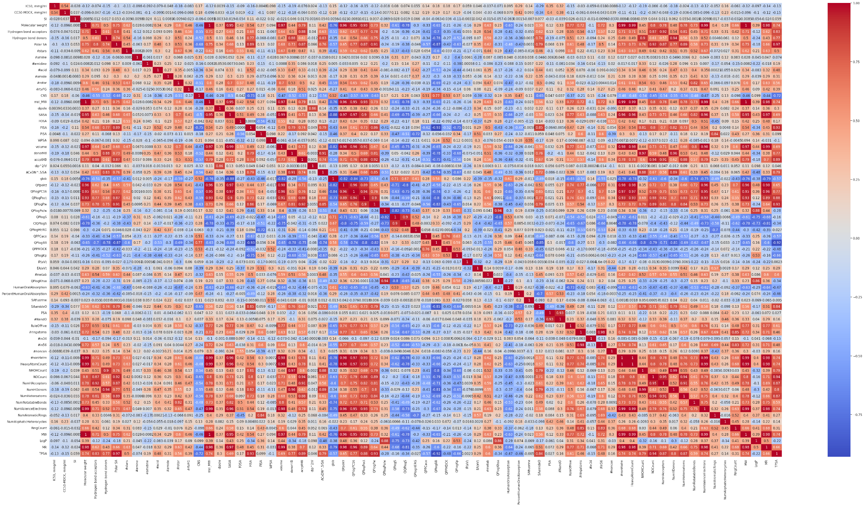

Slide 9
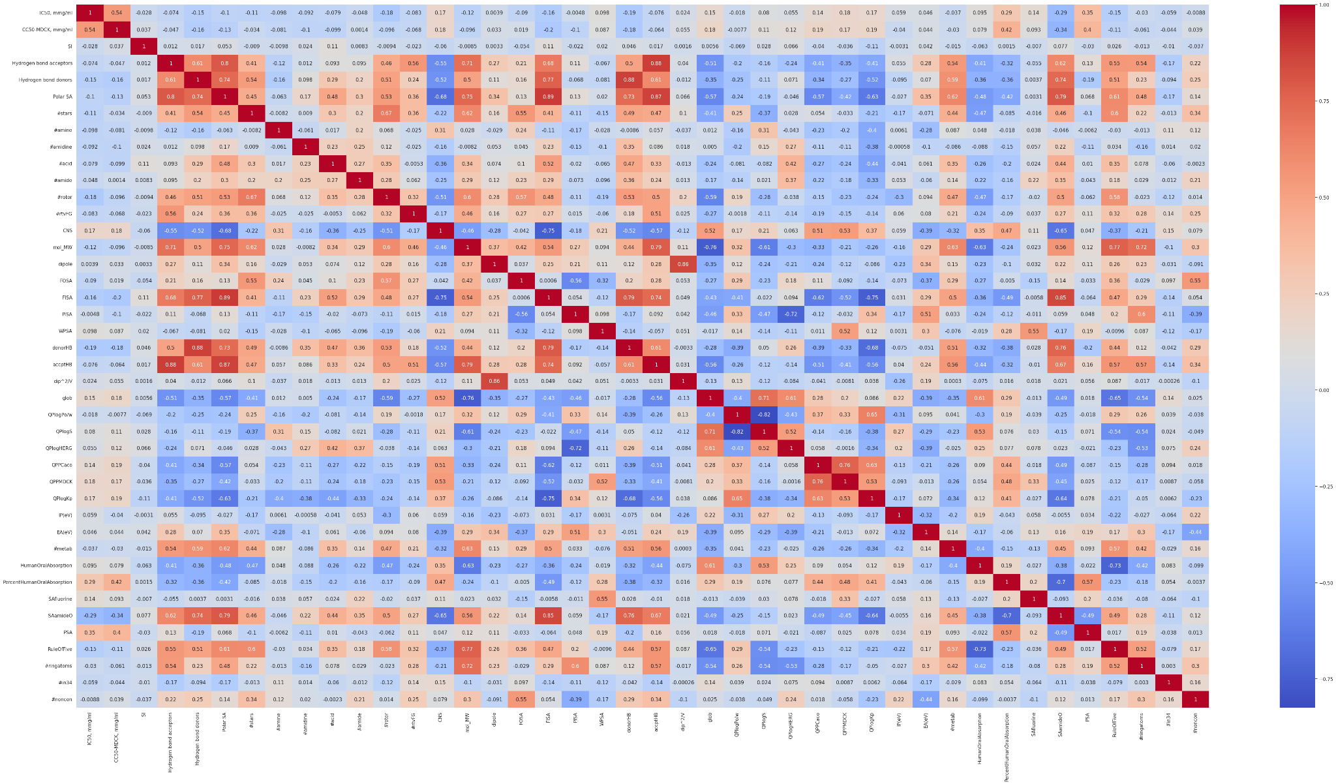

Slide 10
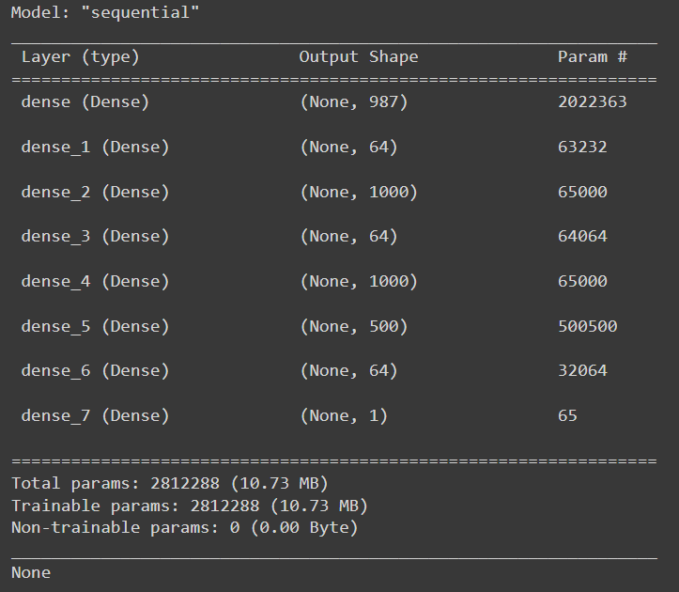
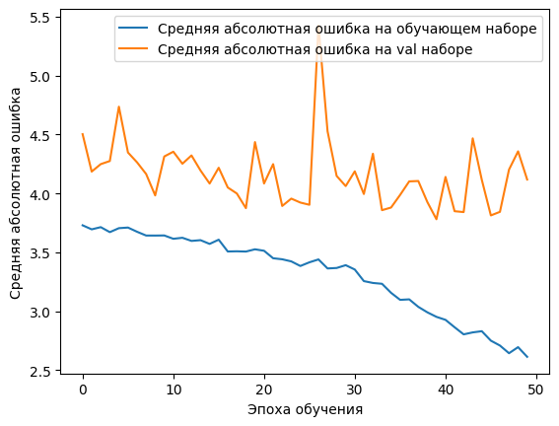
Выбор и построение модели

Slide 11
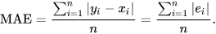
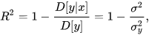
Выбор метрики
Средняя абсолютная ошибка (MAE) Коэффициент детерминации (R 2)

Slide 12
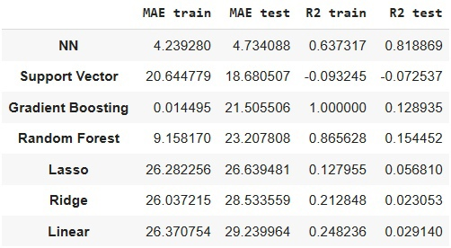
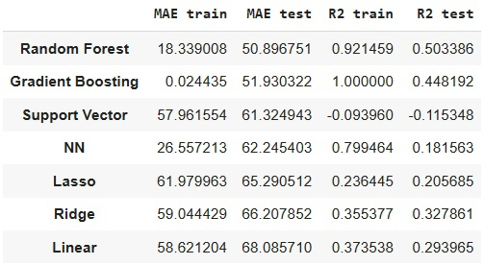
Тестирование полученной модели
IC50, mmg/ml CC50-MDCK, mmg/ml

Slide 13
Ооо! ОАО “ООО” добрались до конца
Лучше, точнее
Мы добились:
Сравнили разные подходы к решению задачи
Получили неплохие результаты для IC50
Собрать больше данных для CC50
Доработать модель в соответствии с полученными данными

Slide 14
Спасибо за внимание

